Slide 1
Структурное подразделение «Детский сад №2 «Улыбка»»
МБДОУ «Детский сад «Радуга» комбинированного вида»
Рузаевского муниципального района
Познавательно – творческий проект
«День семьи, любви и верности»
Старшая группа «Любознайки»
Подготовили и провели
воспитатели:
Уляшкина Е.Н., Федяшова Л.А.
2021г.

Slide 2
Тип проекта: краткосрочный
Срок реализации: 05.07.21 – 09.07.21г.
Участники проекта : дети, воспитатели, родители.
Вид проекта: познавательный, творческий.
Актуальность: Семья в жизни человека занимает очень большое место. И если человек ничего о ней не знает, он обделен самым главным на земле - теплом и вниманием.
Семья, являясь для ребенка первым источником социального влияния, вводит его во все многообразие социальных ролей и социального поведения, семейных отношений и домашнего быта, вызывая те или иные чувства, поступки, способы поведения, воздействуя на формирование качеств, черт характера, психических свойств.
Этим «багажом» ребенок пользуется не только в настоящей жизни: многое из усвоенного в детстве определит его в будущем как добропорядочного члена семьи.

Slide 3
Цель проекта: Познакомить детей с элементарными знаниями о празднике «День семьи, любви и верности»
Задачи:
- Формировать у детей представление о семье, нравственное отношение к семейным традициям.
- Развивать познавательную, речевую активность, мышление, воображение, коммуникативные навыки;
- Развивать творческие способности детей в процессе совместной деятельности;
- Продолжать развивать доверительные, партнерские отношения между ДОУ и семьей.
- Воспитывать уважение к своей семье, к своему народу, заботливое и бережное отношение к близким людям.
Планируемые результаты: ожидается повышение интереса к истории, культуре своей Родины, православным традициям, любви к семье.

Slide 4
Этапы реализации проекта:
Iэтап Подготовительный:
Разработка плана реализации проекта
Подбор наглядного материала
Разработка презентации по теме
Подбор стихотворений, загадок, мультфильмов, художественной литературы для чтения детям.
II этап Основной:
-Тематические беседы : «8 июля – День семьи, любви и верности»; «Ромашка – символ праздника»;
-Показ презентации «История праздника. День Петра и Февронии»
Просмотр м/ф «Сказ о Петре и Февронии»
Чтение художественной литературы: В. Осеевой «Сыновья», Р. Гамзатова «Про дедушку», Н.Майданик «Вместе с бабушкой»,
С.Баруздина «Мамина работа».
- Оформление к празднику окон группы «вытынанками» из бумаги
-Рисование на асфальте «Ромашковая фантазия»
Изготовление подарка «Символ праздника Ромашка»
III этап Заключительный:
-Беседа с детьми «Что я узнал о празднике – День семьи, любви и верности»
- Создание видео альбома «Моя семья – счастливая семья»

Slide 5
Вывод
Таким образом, в результате реализации проекта дети узнали историю праздника «День семьи, любви и верности», о символе праздника – нежной ромашке.
У детей повысился интерес к истории, культуре своей Родины, православным традициям.
Родители получили консультации и советы о том, как в доступной форме рассказать детям о празднике.
Дети и родители с удовольствием участвовали в реализации проекта.

Slide 6
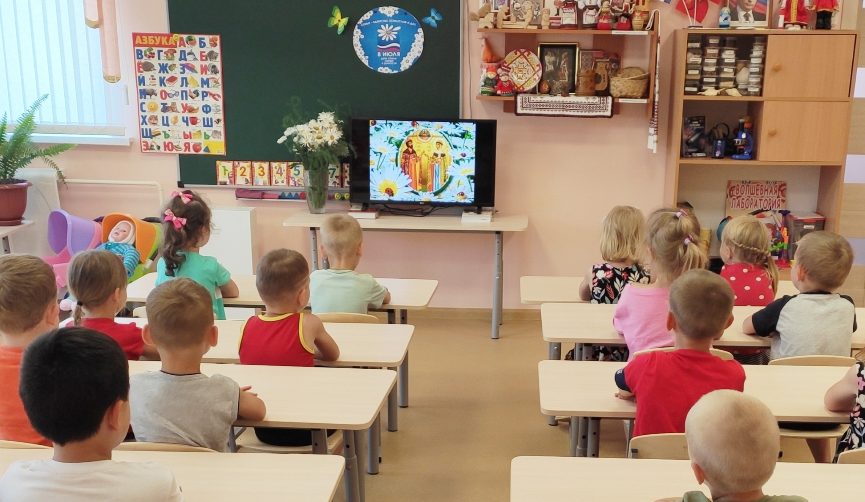
ФОТООТЧЕТ:
Просмотр презентации «История праздника – День семьи, любви и верности»

Slide 7
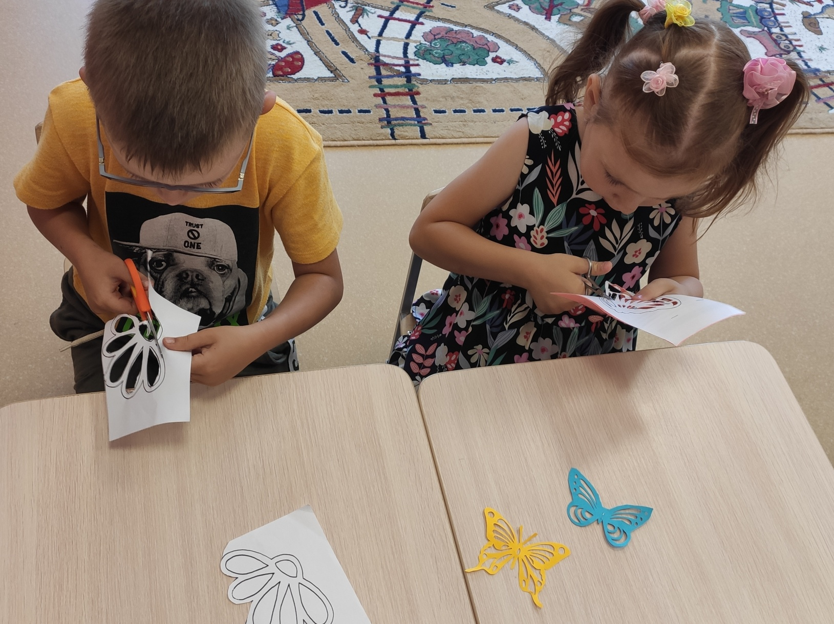
Изготовление «вытынанок»
для украшения окон группы к празднику

Slide 8
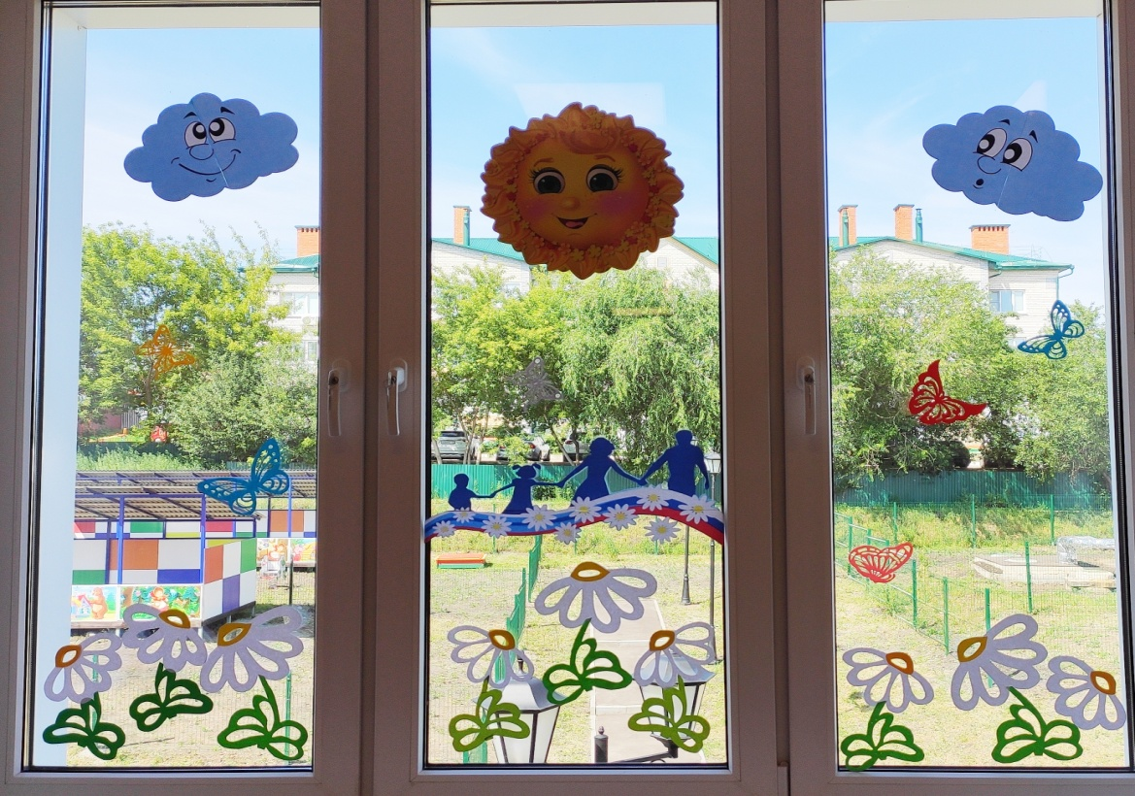
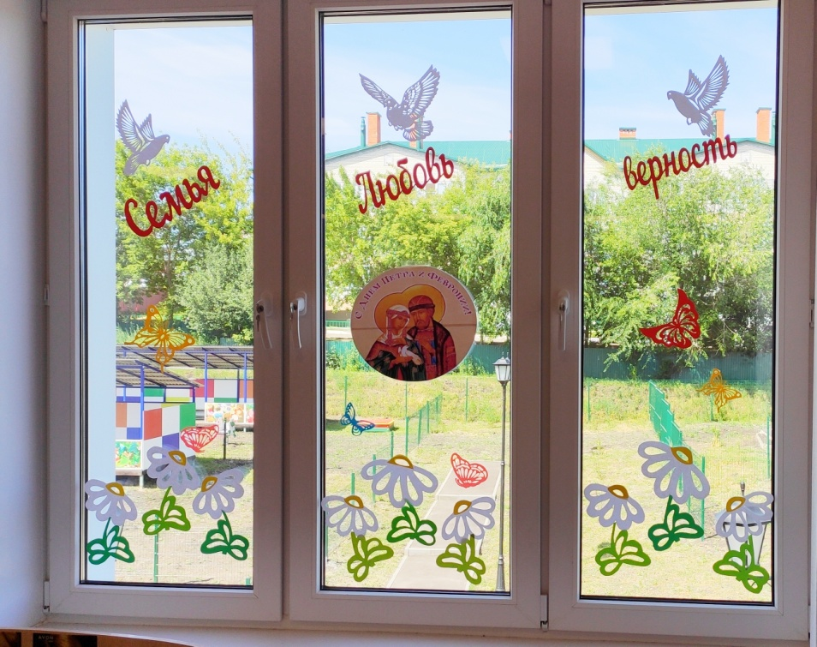
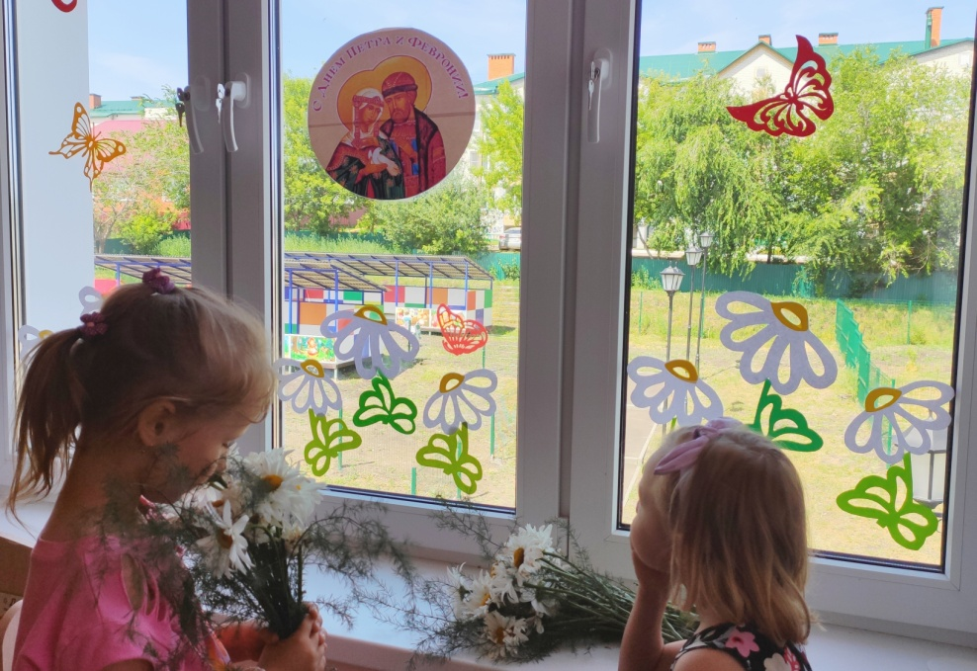
Украшение окон группы к празднику «День любви, семьи и верности»

Slide 9
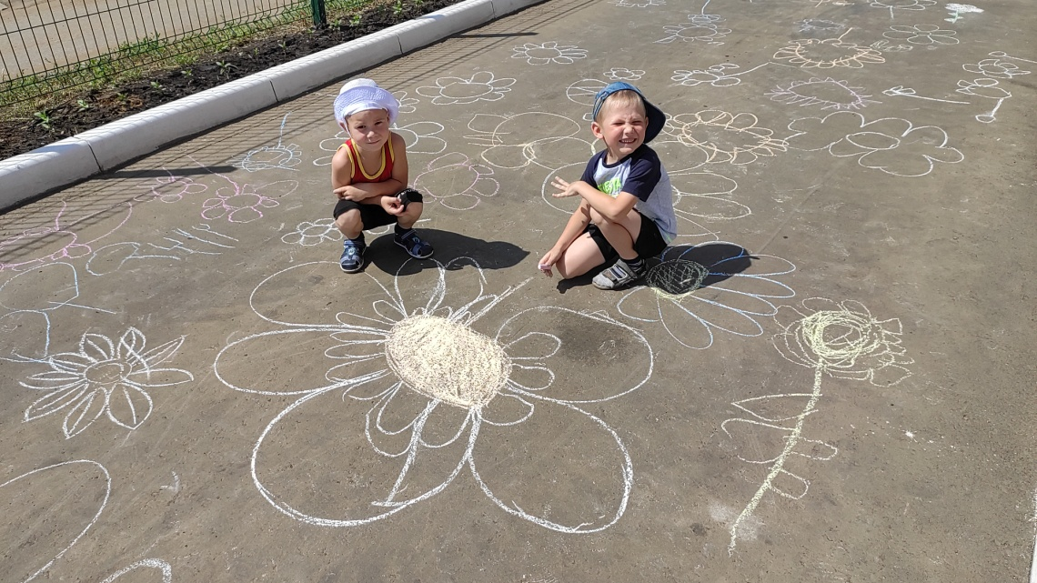
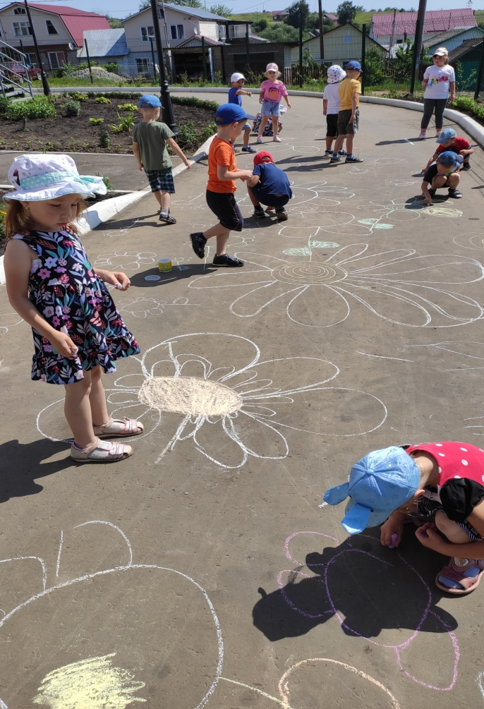
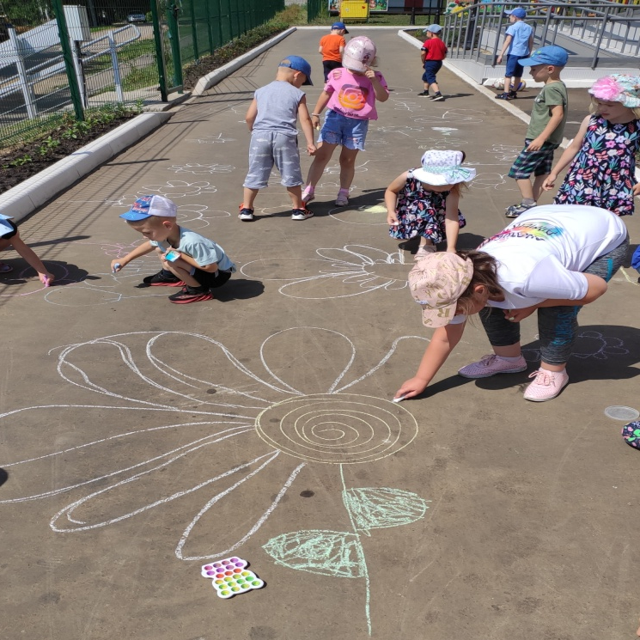
Рисование на асфальте «Ромашковая фантазия»

Slide 10
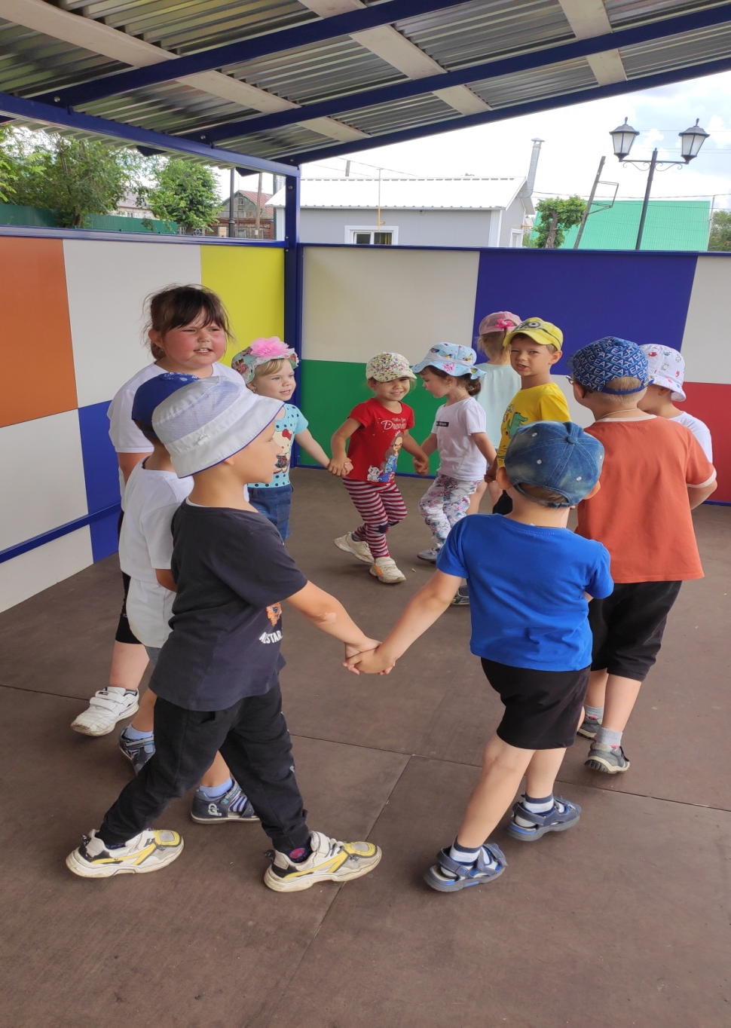
Подвижная игра «Угадай чей голосок»

Slide 11
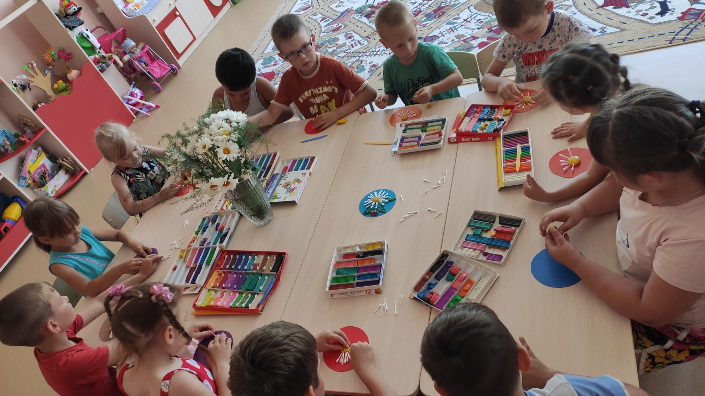
Изготовление подарка
«Символ праздника - Ромашка»

Slide 12
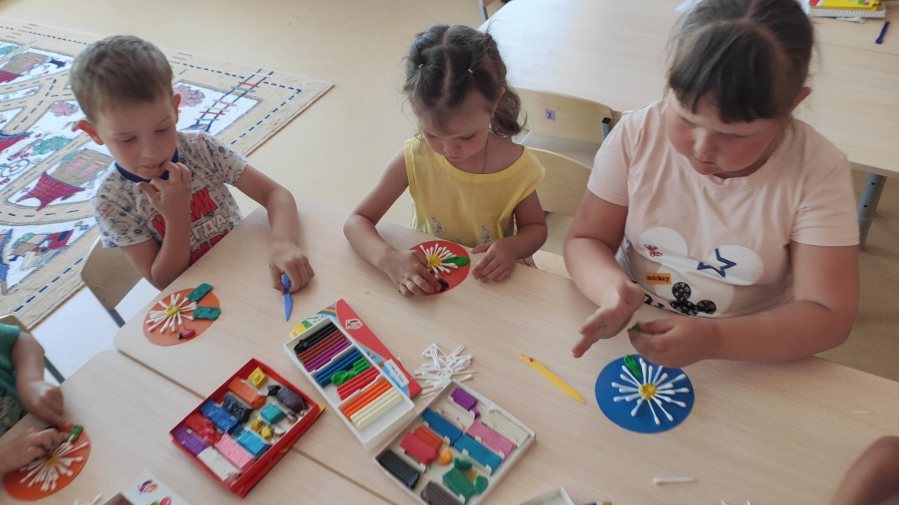
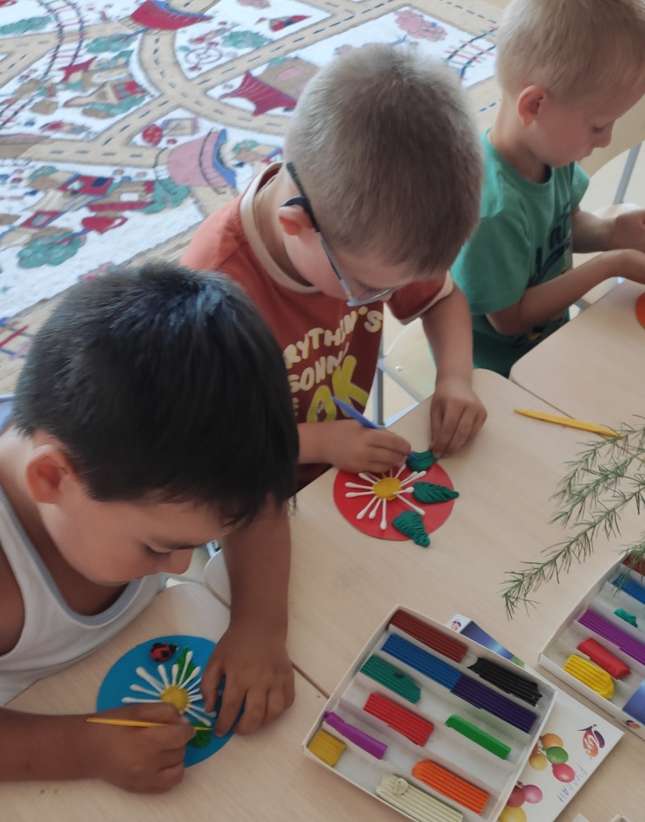
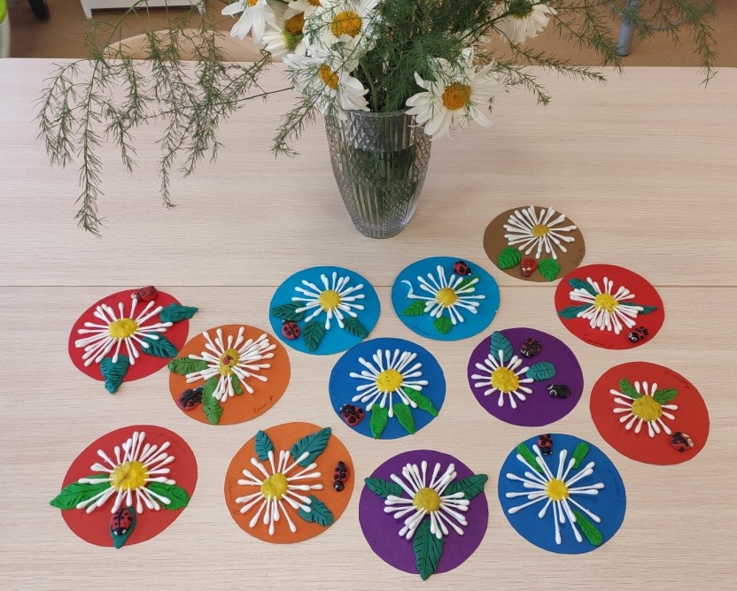
Изготовление подарка
«Символ праздника - Ромашка»

Slide 13
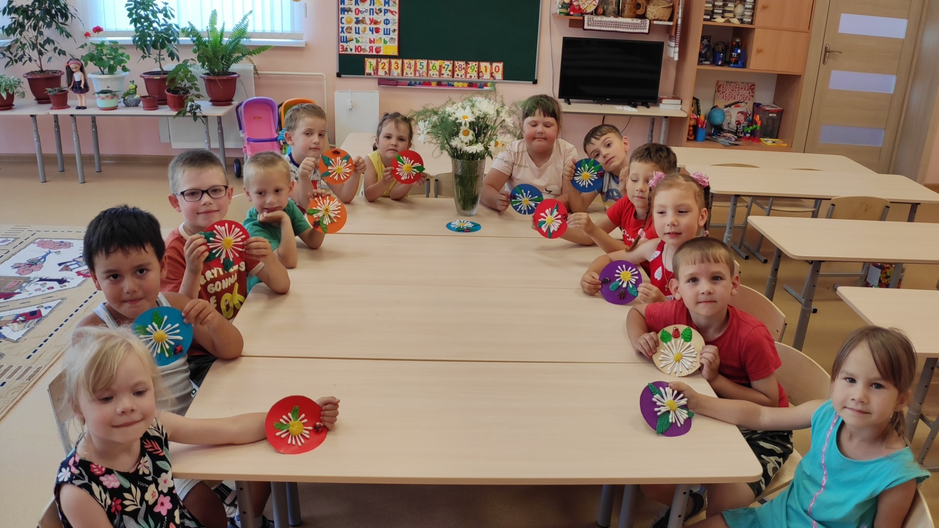
Изготовление подарка «Символ праздника - Ромашка»
Дарите ромашки любимым - В них столько любви, простоты! Дарите и будьте любимы! С праздником вас, с Днём семьи!!!

Slide 14
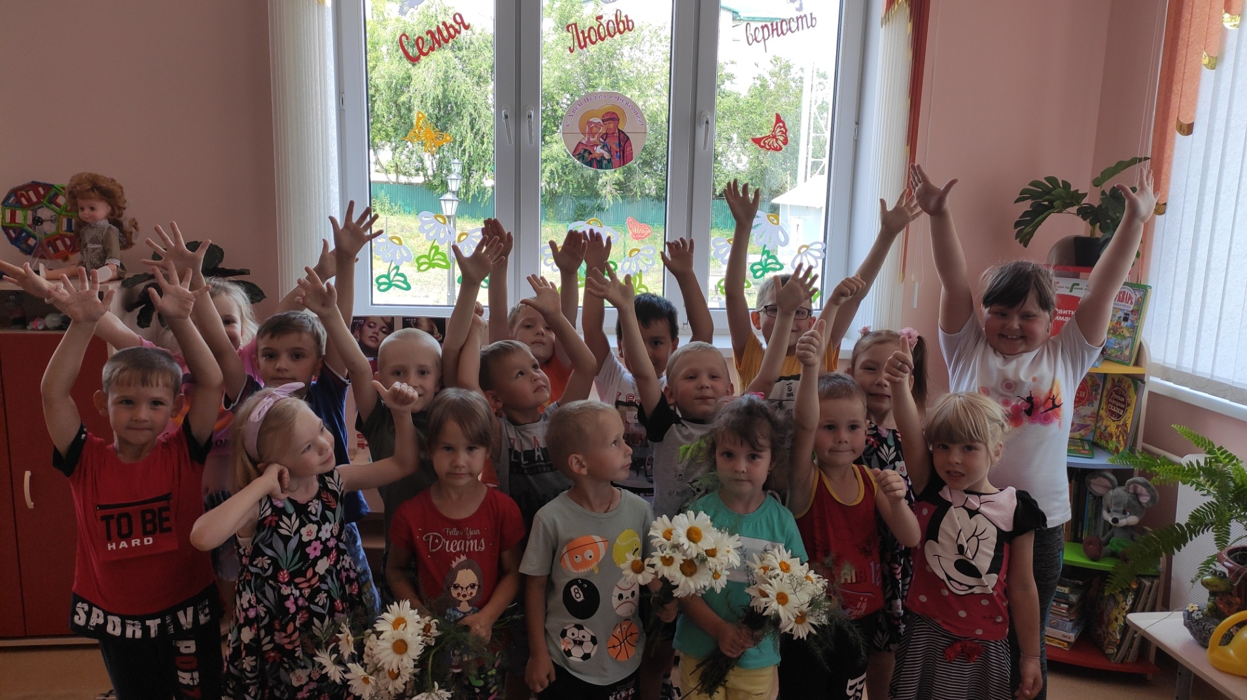
СПАСИБО
ЗА
ВНИМАНИЕ!!!

